Slide 1



VẬT LÍ 7
THCS NGỌC HỒI
Giáo viên:
Đinh Thị Thu Thủy

Slide 2
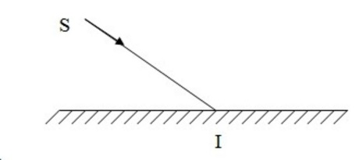
Định luật phản xạ ánh sáng
N
R
Góc phản xạ
Góc tới

Slide 3

Tại sao ảnh của vật trên mặt nước lại bị lộn ngược.

Slide 4
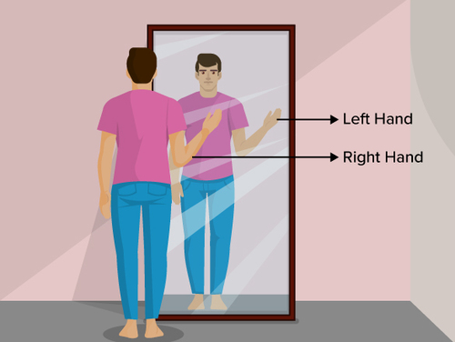
Bài 5
ẢNH CỦA MỘT VẬT TẠO BỞI GƯƠNG PHẲNG

Slide 5
Nội dung chính của bài
I. Tính chất của ảnh
II. Giải thích sự tạo ảnh
Luyện tập

Slide 6
Hãy đưa ra các dự đoán
Nếu có màn chắn phía sau gương, ta có thu được ảnh của vật tạo bởi gương không?
2
3
1
Độ lớn của ảnh so với vật có bằng nhau không?
Khoảng cách từ vật đến gương và khoảng cách từ ảnh đến gương có bằng nhau không?

Slide 7
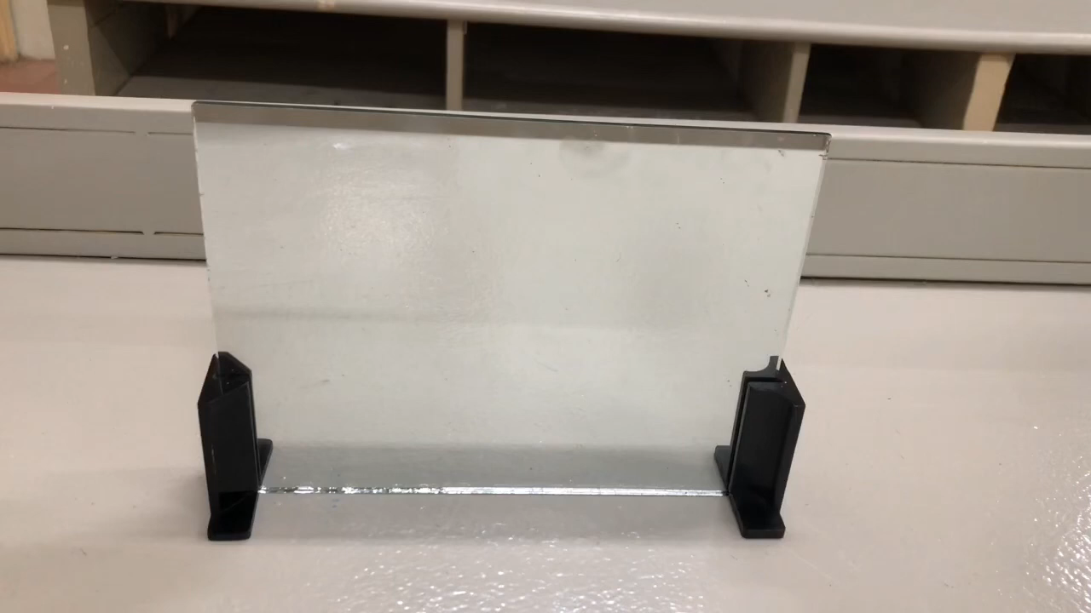

Slide 8
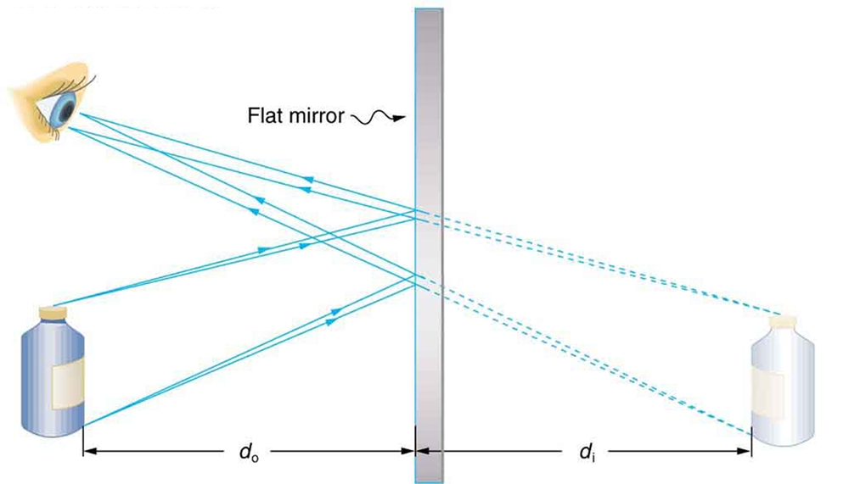
I. Tính chất của ảnh
- Ảnh của một vật được tạo bởi gương phẳng không hứng được trên màn chắn, gọi là ảnh ảo.
- Độ lớn của ảnh của một vật tạo bởi gương phẳng bằng độ lớn của vật.
- Khoảng cách từ một điểm của vật đến gương phẳng bằng khoảng cách từ ảnh của điểm đó đến gương.

Slide 9
II. Giải thích sự tạo ảnh bởi gương phẳng
R
S
M
I
K
S’

Slide 10
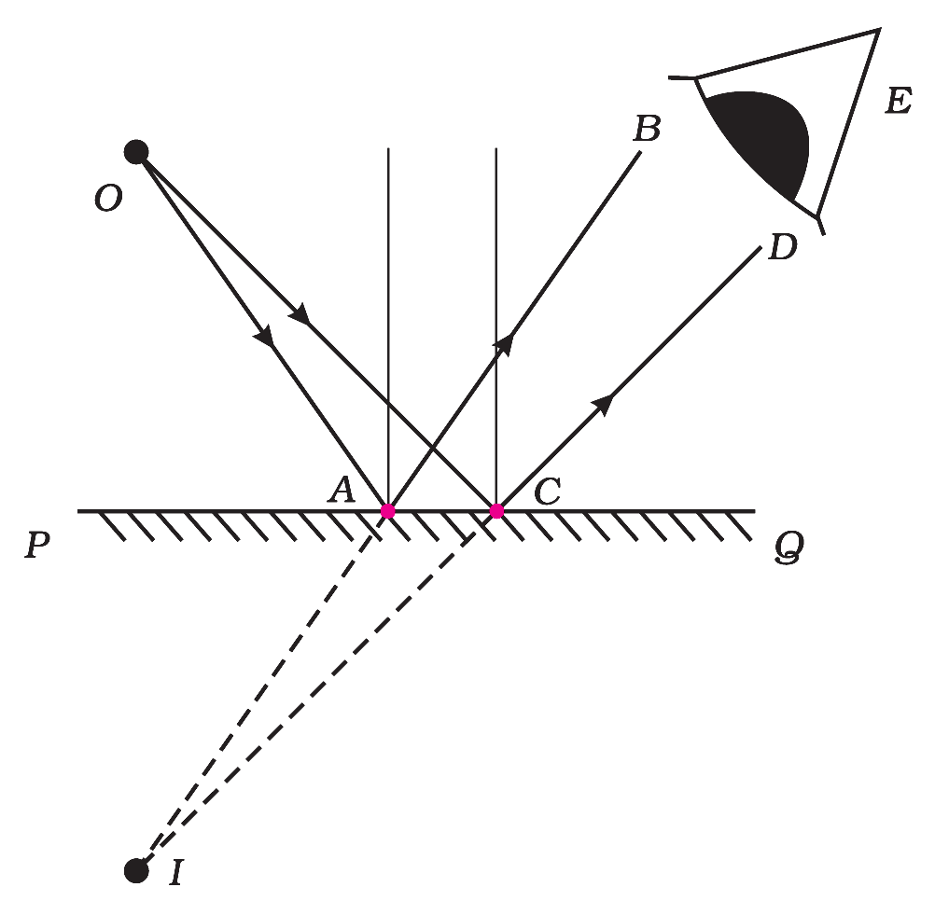
II. Giải thích sự tạo ảnh bởi gương phẳng
- Ta nhìn thấy ảnh ảo S’ vì các tia phản xạ lọt vào mắt có đường kéo dài đi qua ảnh S’.
- Ảnh của một vật là tập hợp ảnh của tất cả các điểm trên vật.

Slide 11
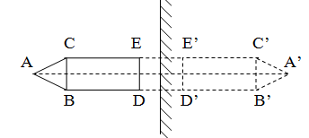
Tại sao ảnh của vật trên mặt nước lại bị lộn ngược.
Do hồ nước phẳng có tác dụng như một gương phẳng.
Gốc cây ở mặt đất, nghĩa là gần mặt nước nên ảnh của nó cũng ở gần mặt nước.
Ngọn cây ở xa mặt nước nên ảnh của nó cũng ở xa mặt nước nhưng ở phía dưới mặt nước nên ta thấy ảnh lộn ngược dưới nước.

Slide 12
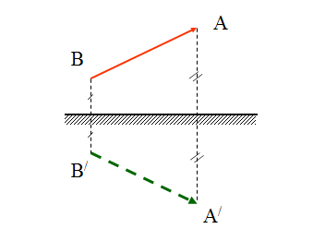

Hãy vẽ ảnh của mũi tên AB đặt trước gương phẳng. (Hình 5.5)

Slide 13

Nhiệm vụ học tập về nhà
1. Tìm hiểu gương cầu lồi – nhóm từ 5 đến 6 bạn, trình bày trên phần mềm PowerPoint:
- Cấu tạo gương; Sự tạo ảnh của gương.
- Ứng dụng của gương cầu lồi trong thực tế.
2. Hoàn thành các bài tập trong sách Bài tập: từ 5.1 đến 5.9 và 5.12.

Slide 14

Bài học kết thúc

